Slide 1
ĐỒ ÁN CUỐI KÌ XÂY DỰNG MÔ HÌNH TRUY XUẤT THÔNG TIN
1

Slide 2
Thành Viên
Phạm Minh Trí
Lê Vinh Quang
Trần Trung Tín
19522093
19522351
19522390
GVHD: ThS. Nguyễn Trọng Chỉnh
2

Slide 3
NỘI DUNG
01. Truy vấn dữ liệu text
02. Truy vấn dữ liệu ảnh
Giới thiệu
Phương pháp xếp hạng
Phân tích tài liệu
Lập chỉ mục
Tính độ tương đồng và xếp hạng
Thực nghiệm
Giới thiệu
Xây dựng mô hình
Kết quả thực nghiệm
3

Slide 4

Phần 1
Truy xuất dữ liệu text
4

Slide 5
Giới Thiệu
Okami BM25 là thuật toán để xếp hạng các văn bản phù hợp với truy vấn
Dựa trên Mô hình xác xuất
Dễ sử dụng và được sử dụng rộng rãi trong tìm kiếm
Trong Web search những hàm xếp hạng này thường được sử dụng như một phần của các phương pháp tích hợp để dùng trong machine learning, xếp hạng.
5

Slide 6
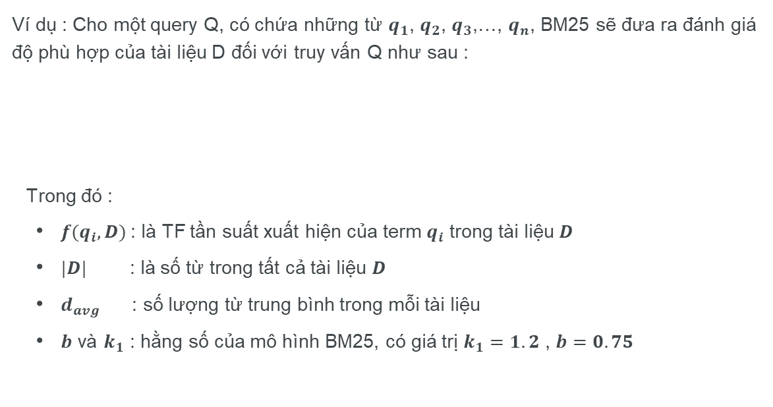
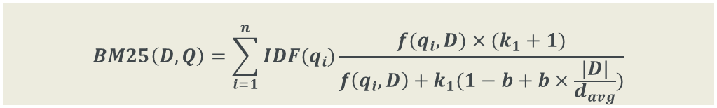
Phương Pháp Xếp Hạng
Ví dụ : Cho một query Q, có chứa những từ $q_{1}$, $q_{2}$, $q_{3}$,…, $q_{n}$, BM25 sẽ đưa ra đánh giá độ phù hợp của tài liệu D đối với truy vấn Q như sau :
Trong đó :
$f(q_{i},D)$: là TF tần suất xuất hiện của term $q_{i}$ trong tài liệu $D$
$|D|$ : là số từ trong tất cả tài liệu $D$
$d_{avg}$ : số lượng từ trung bình trong mỗi tài liệu
$b$ và $k_{1}$ : hằng số của mô hình BM25, có giá trị $k_{1}=1.2$ , $b=0.75$
$$BM25\left(D,Q\right)=\sum_{i=1}^{n}{IDF(q_{i})\frac{f(q_{i},D)×(k_{1}+1)}{f\left(q_{i},D\right)+k_{1}(1−b+b×\frac{|D|}{d_{avg}})}}$$
6

Slide 7
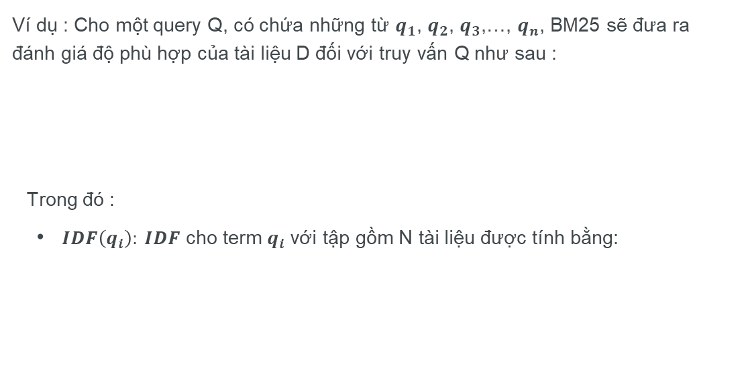

Phương Pháp Xếp Hạng
Ví dụ : Cho một query Q, có chứa những từ $q_{1}$, $q_{2}$, $q_{3}$,…, $q_{n}$, BM25 sẽ đưa ra đánh giá độ phù hợp của tài liệu D đối với truy vấn Q như sau :
Trong đó :
$IDF\left(q_{i}\right): IDF$ cho term $q_{i}$ với tập gồm N tài liệu được tính bằng:
$$BM25\left(D,Q\right)=\sum_{i=1}^{n}{IDF(q_{i})\frac{f(q_{i},D)×(k_{1}+1)}{f\left(q_{i},D\right)+k_{1}(1−b+b×\frac{|D|}{d_{avg}})}}$$
$$IDF\left(q_{i}\right)=ln⁡(\frac{N−n\left(q_{i}\right)+0.5}{n\left(q_{i}\right)+0.5}+1)$$
7

Slide 8
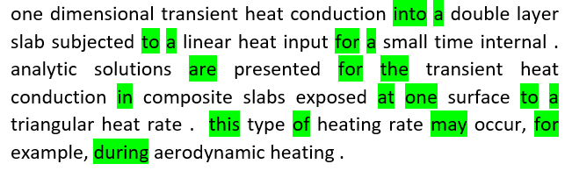
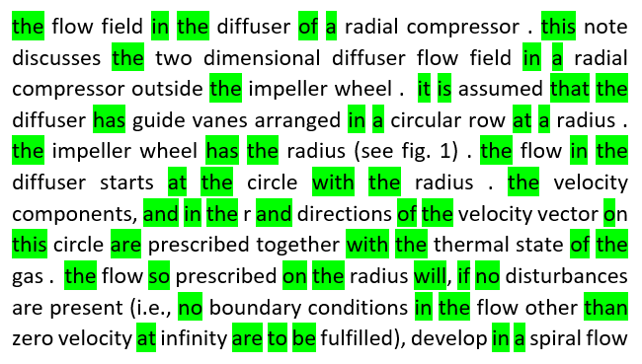
Phân Tích Tài Liệu
Trong một đoạn văn bản sẽ tồn tại từ dư thừa không cần thiết, không mang ý nghĩa trọng tâm mà chỉ bổ nghĩa cho câu
Sử dụng những từ này làm term sẽ gây phân tán thông tin bởi văn bản nào cũng tồn tại những từ này thì khả năng tập trung vào những văn bản có nội dung thật sự liên quan sẽ trở nên kém đi
8

Slide 9
Phân Tích Tài Liệu
Tiền Xử Lí
Với tất cả các tập tài liệu và câu truy vấn , ta sẽ có quá trình tiền xử lí như sau
Loại bỏ stopword
Loại bỏ các kí tự đặc biệt
Tokenize
Lấy gốc từ (stemming)
Kết quả nhận được là tập các term
9

Slide 10
Term Extracing
Term được trích xuất sau khi văn bản hoặc câu truy vấn trải qua ba giai đoạn xử lý
B1: Xử lý kí tự
Kí tự “–” được giữ nguyên để tránh trường hợp các từ nối
(Vd: time-consuming, co-operate,… )
Lượt bỏ các kí tự đặc biệt và các từ đi kèm, thường là những từ viết tắt
(Vd: i.e, Ex.)
Loại bỏ stopword thông qua từ điển các stopword thông dụng
B2: Tokenize
Tất cả các từ trong câu sẽ chuyển về dạng viết thường và tách ra để sử dụng như một feature để tính toán đặc trưng
10

Slide 11
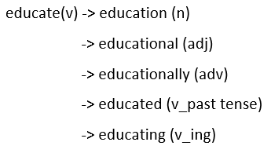
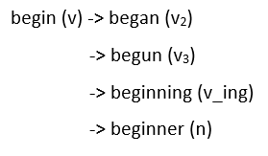
Term Extracing
B3: Stemming
Sau khi Tokenize ta đã có thể tính toán độ liên quan tuy nhiên ta còn một trường hợp cần quan tâm đó là những từ được chia dạng từ một từ gốc
Nếu không chuyển về dạng gốc một câu có nhiều từ cùng chủ đề với một câu chỉ có duy nhất 1 từ sẽ được xem là ngang nhau gây sai lệch truy xuất
11

Slide 12
Lập Chỉ Mục
Mục đích: Đánh chỉ mục các tập tin văn bản dùng để phục vụ cho việc tìm kiếm và đánh giá.
Chỉ mục bao gồm những thành phần:
Tần số của từ trong mỗi tài liệu
Chỉ số tài liệu có chứa từ khóa
Doc_len : độ dài mỗi tài liệu
IDF của mỗi từ trong tài liệu
12

Slide 13
Lập Chỉ Mục
Với mỗi tài liệu ta sẽ tính tần suất xuất hiện của từ
0
partial computer screen showing the need of repairs
1
A computer screen shows a repair prompt on the screen
Tiền xử lí
[partial,computer,screen, show, need, repair]
[computer, screen, show, repair, prompt, screen]
0
Từ | Tần suất
Partial | 1
computer | 1
screen | 1
show | 1
need | 1
repair | 1
1
Từ | Tần suất
computer | 1
screen | 1
Show | 1
repair | 1
prompt | 1
screen | 1
13

Slide 14
Lập Chỉ Mục
Với mỗi từ, ta tính số tài liệu mà có chứa term
0
[partial,computer,screen, show, need, repair]
1
[computer, screen, show, repair, prompt, screen]
Từ khóa | Số tl xuất hiện
Partial | 2
computer | 2
screen | 2
show | 2
repair | 2
need | 1
prompt | 1
14

Slide 15
Lập Chỉ Mục
Độ dài mỗi tài liệu
0
[partial,computer,screen, show, need, repair]
1
[computer, screen, show, repair, prompt, screen]
Chỉ số tài liệu | Độ dài
0 | 6
1 | 6
15

Slide 16

Lập Chỉ Mục
IDF từng từ
0
[partial,computer,screen, show, need, repair]
1
[computer, screen, show, repair, prompt, screen]
Từ khóa | Số tl xuất hiện
Partial | 2
computer | 2
screen | 2
show | 2
repair | 2
need | 1
prompt | 1
$$IDF\left(q_{i}\right)=ln⁡(\frac{N−n\left(q_{i}\right)+0.5}{n\left(q_{i}\right)+0.5}+1)$$
Từ khóa | IDF
Partial | 0.182
computer | 0.182
screen | 0.182
show | 0.182
repair | 0.182
need | 0.693
prompt | 0.693
16

Slide 17

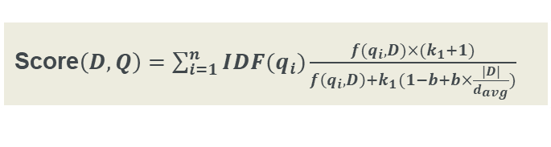



Tính Độ Tương Đồng Và Xếp Hạng
Q :
I need repair my computer
Score$\left(D,Q\right)=\sum_{i=1}^{n}{IDF(q_{i})\frac{f(q_{i},D)×(k_{1}+1)}{f\left(q_{i},D\right)+k_{1}(1−b+b×\frac{|D|}{d_{avg}})}}$
[need, repair, computer]
Từ khóa | IDF
Partial | 0.182
computer | 0.182
screen | 0.182
show | 0.182
repair | 0.182
need | 0.693
prompt | 0.693
Chỉ số tài liệu | Độ dài
0 | 6
1 | 6
0
Từ khóa | Tần suất
Partial | 1
computer | 1
screen | 1
show | 1
need | 1
repair | 1
Score(need) = 0.693*$\frac{1∗(1.2+1)}{1+1.2∗(1−0.75+0.75∗\frac{6}{6})}$ = 0.693
Score(repair) = 0.182*$\frac{1∗(1.2+1)}{1+1.2∗(1−0.75+0.75∗\frac{6}{6})}$ = 0.182
Score(computer) = 0.182*$\frac{1∗(1.2+1)}{1+1.2∗(1−0.75+0.75∗\frac{6}{6})}$ = 0.182
17

Slide 18

Tính Độ Tương Đồng Và Xếp Hạng
Q :
I need repair my computer
Score$\left(D,Q\right)=\sum_{i=1}^{n}{IDF(q_{i})\frac{f(q_{i},D)×(k_{1}+1)}{f\left(q_{i},D\right)+k_{1}(1−b+b×\frac{|D|}{d_{avg}})}}$
[need, repair, computer]
Từ khóa | IDF
Partial | 0.182
computer | 0.182
screen | 0.182
show | 0.182
repair | 0.182
need | 0.693
prompt | 0.693
0
Từ khóa | Tần suất
Partial | 1
computer | 1
screen | 1
show | 1
need | 1
repair | 1
Score(D₀,Q) = 0.693+0.182 +0.182 =1.05
18

Slide 19
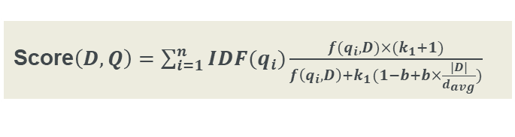
Tính Độ Tương Đồng Và Xếp Hạng
Q :
I need repair my computer
Score$\left(D,Q\right)=\sum_{i=1}^{n}{IDF(q_{i})\frac{f(q_{i},D)×(k_{1}+1)}{f\left(q_{i},D\right)+k_{1}(1−b+b×\frac{|D|}{d_{avg}})}}$
[need, repair, computer]
Từ khóa | Tần suất
computer | 1
screen | 1
Show | 1
repair | 1
prompt | 1
screen | 1
Score(D₀,Q) = 0.693+0.182 +0.182 =1.05
Score(D₁,Q) = 0 + 0.182 + 0.182 = 0.346
Xếp hạng theo độ lớn Score kết quả tài liệu trả về là : D0(score = 1.05)
D1(score = 0.346)
19

Slide 20
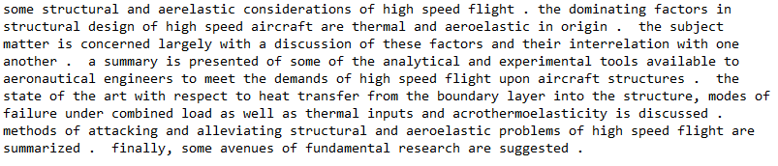
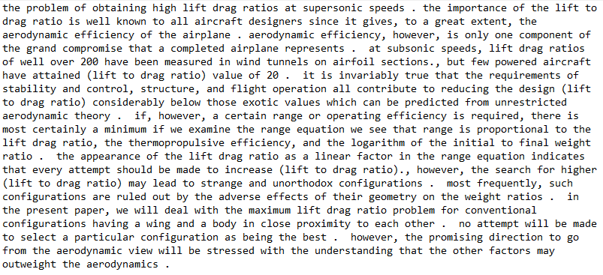
Thực nghiệm
20

Slide 21



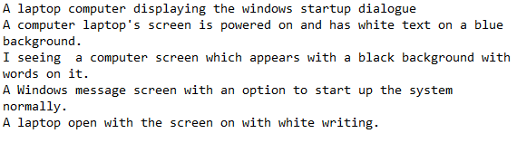
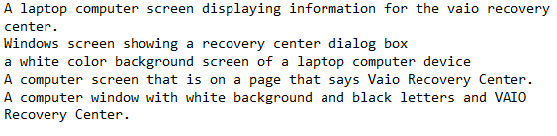
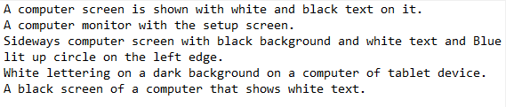
Thực nghiệm
21

Slide 22
Phần 2
Truy xuất dữ liệu ảnh
22

Slide 23
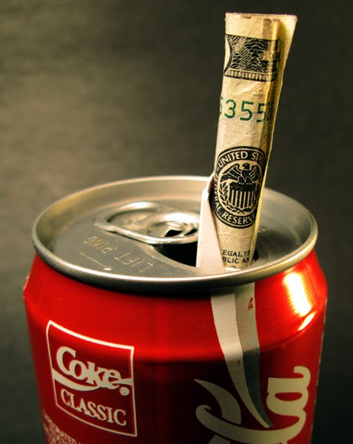
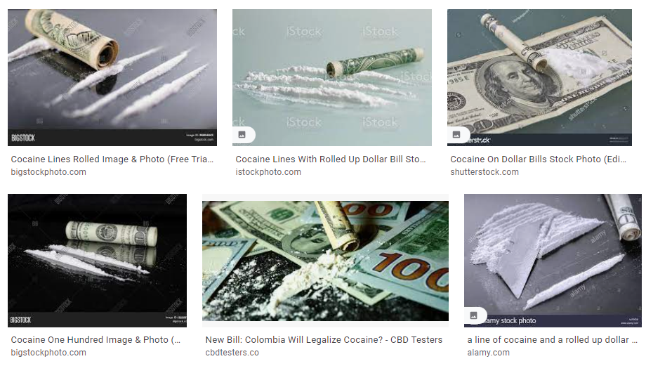

Truy Xuất Ảnh
Truy vấn ảnh bằng thông tin dạng text tuy phổ biến nhưng đôi khi kết quả trả về lại không như ta mong muốn
Cần miêu tả chi tiết bức ảnh mới có được kết quả chính xác
23

Slide 24
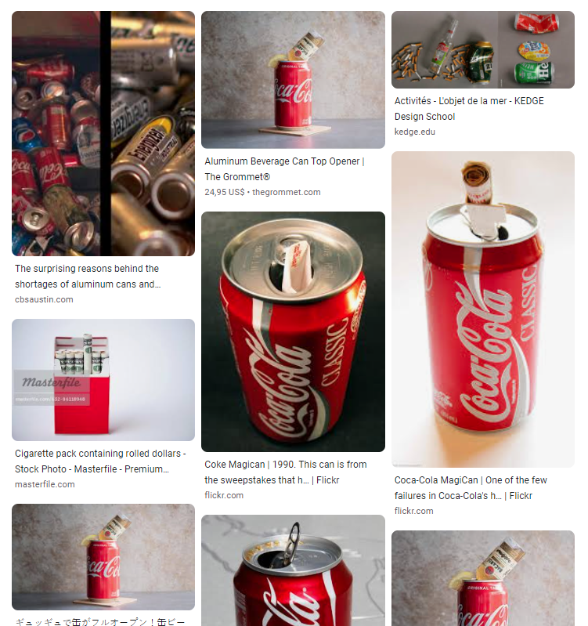

Truy Xuất Ảnh
Tuy nhiên nếu sử dụng tìm kiếm so khớp ảnh bằng ta lại dễ dàng tìm kết quả liên quan
24

Slide 25
Xây dựng mô hình truy xuất
Để hiện thực hóa mô hình, ảnh dữ liệu và truy vấn cần trải qua các bước tiền xử lý
Làm mờ ảnh
Chọn Bin giảm số lượng màu
Tính toán Histogram và so khớp
25

Slide 26
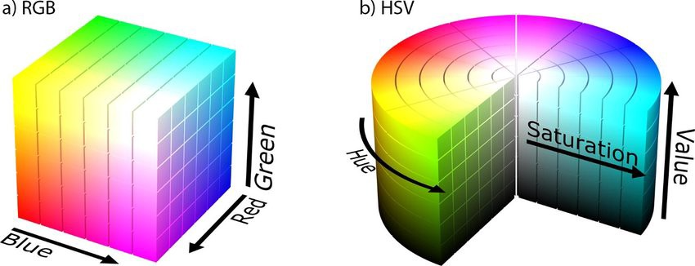
Chuyển đổi hệ màu
Dữ liệu ảnh thường được biểu diễn bằng không gian màu RGB. Tuy nhiên hệ màu này hoạt động khá kém trong xử lý ảnh cũng như các mô hình trích xuất đặc trưng ảnh
Để xây dựng mô hình hoạt động tốt, ta chọn không gian màu HSV, một không gian màu phổ biến trong xử lý ảnh
26

Slide 27








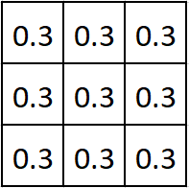
Làm mờ ảnh (Blurring)
Ảnh bị mờ làm ta có cảm giác như bị lem màu. Điều này làm tăng phạm vi các màu ta dễ dàng phân nhóm các màu gần giống nhau vào từng nhóm bins
Split
Covolution
Merge
+ mask =
27

Slide 28
Chọn Bins
Trong thực tế việc chọn càng nhiều bins sẽ càng làm tăng khả năng phân biệt, truy xuất ảnh của của mô hình tuy nhiên sẽ làm tăng dung lượng lưu trữ khiến việc truy xuất tốn thời gian cũng như lưu trữ bộ nhớ
Vd: Hệ màu R, G, B có 256 màu mỗi kênh
256 × 256 × 256 = 16777216 bins cho một bức ảnh !!!
28

Slide 29
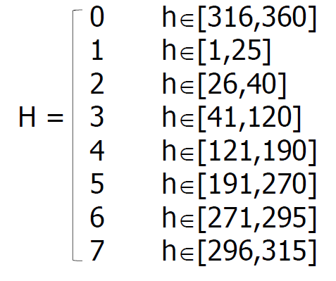
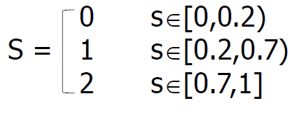
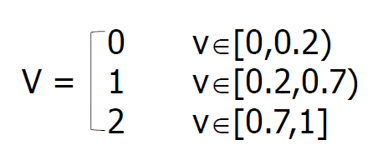
Chọn Bins
Ở mô hình này nhóm chọn bin cho từng kênh màu trong hệ màu HSV như sau
29

Slide 30
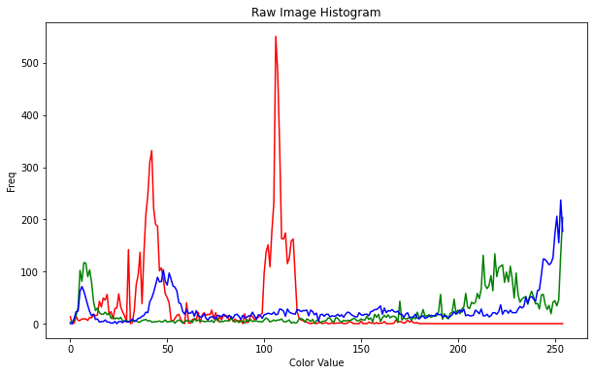
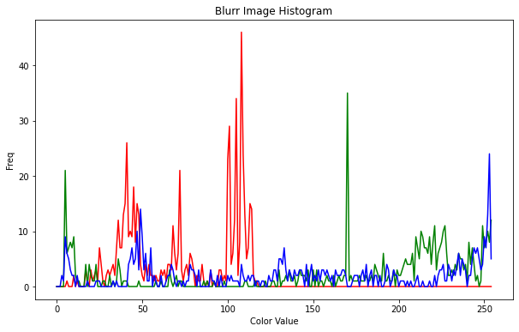
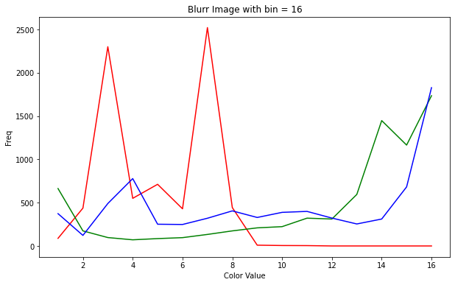
Chọn Bins
30

Slide 31
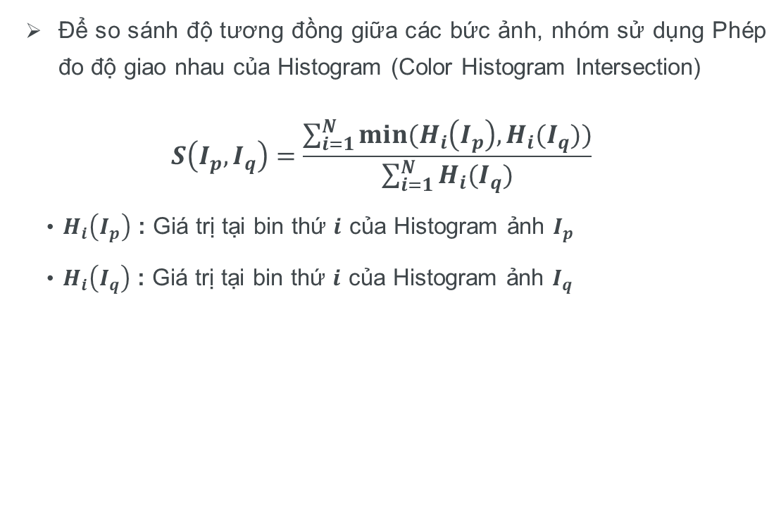
Tính toán Histogram và so khớp
Để so sánh độ tương đồng giữa các bức ảnh, nhóm sử dụng Phép đo độ giao nhau của Histogram (Color Histogram Intersection)
$$S\left(I_{p},I_{q}\right)=\frac{\sum_{i=1}^{N}{min⁡(H_{i}\left(I_{p}\right),H_{i}(I_{q}))}}{\sum_{i=1}^{N}{H_{i}(I_{q})}}$$
$H_{i}\left(I_{p}\right)$ : Giá trị tại bin thứ $i$ của Histogram ảnh $I_{p}$
$H_{i}\left(I_{q}\right)$: Giá trị tại bin thứ $i$ của Histogram ảnh $I_{q}$
31

Slide 32




Kết quả thực nghiệm
2.0795
1.1254
Ảnh gốc
1.8415
1.206
Ảnh truy vấn trả về
Ảnh ngẫu nhiên
32

Slide 33
Thank you
Cảm ơn thầy và các bạn
đã chú ý lắng nghe
17

